Slide 1
Simplicity & Whitespace

Slide 2
Simplicity (prägnanz)
Individuelle komponenter
  Hver for sig giver de ikke mening
    Dog sætter vores hjerner komponenterne sammen så de giver mening

Slide 3
Whitespace (negative space)
Kan være alle farver og baggrundsbilleder
  Alt det der ligger bag indholdet
    Det er med til at skabe fokus på det essentielle, på en side, reklamer etc.

Slide 4
Eksempler på whitespace

Slide 5
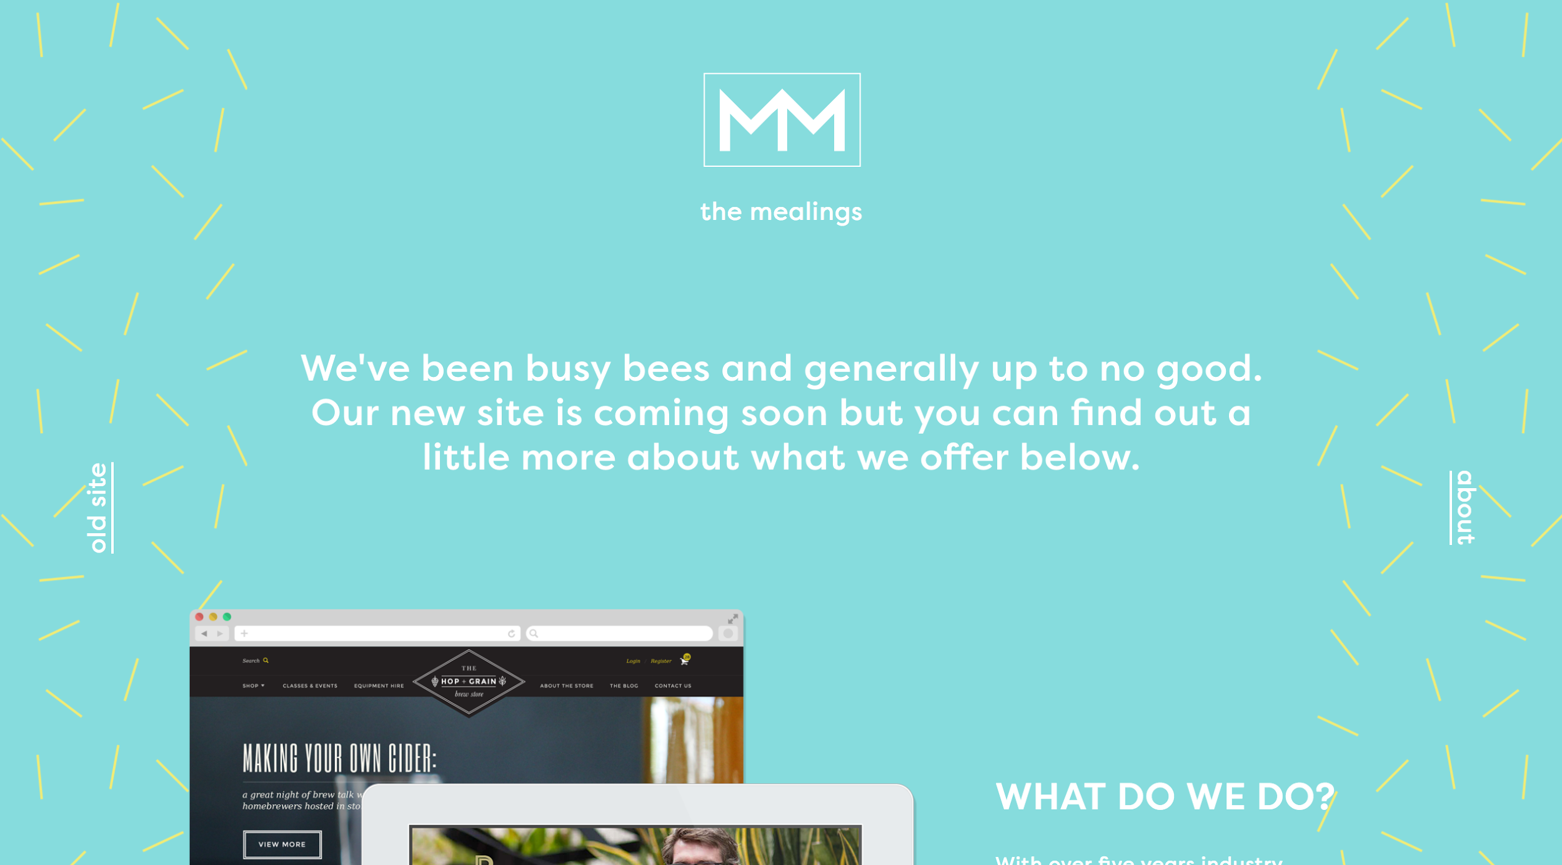
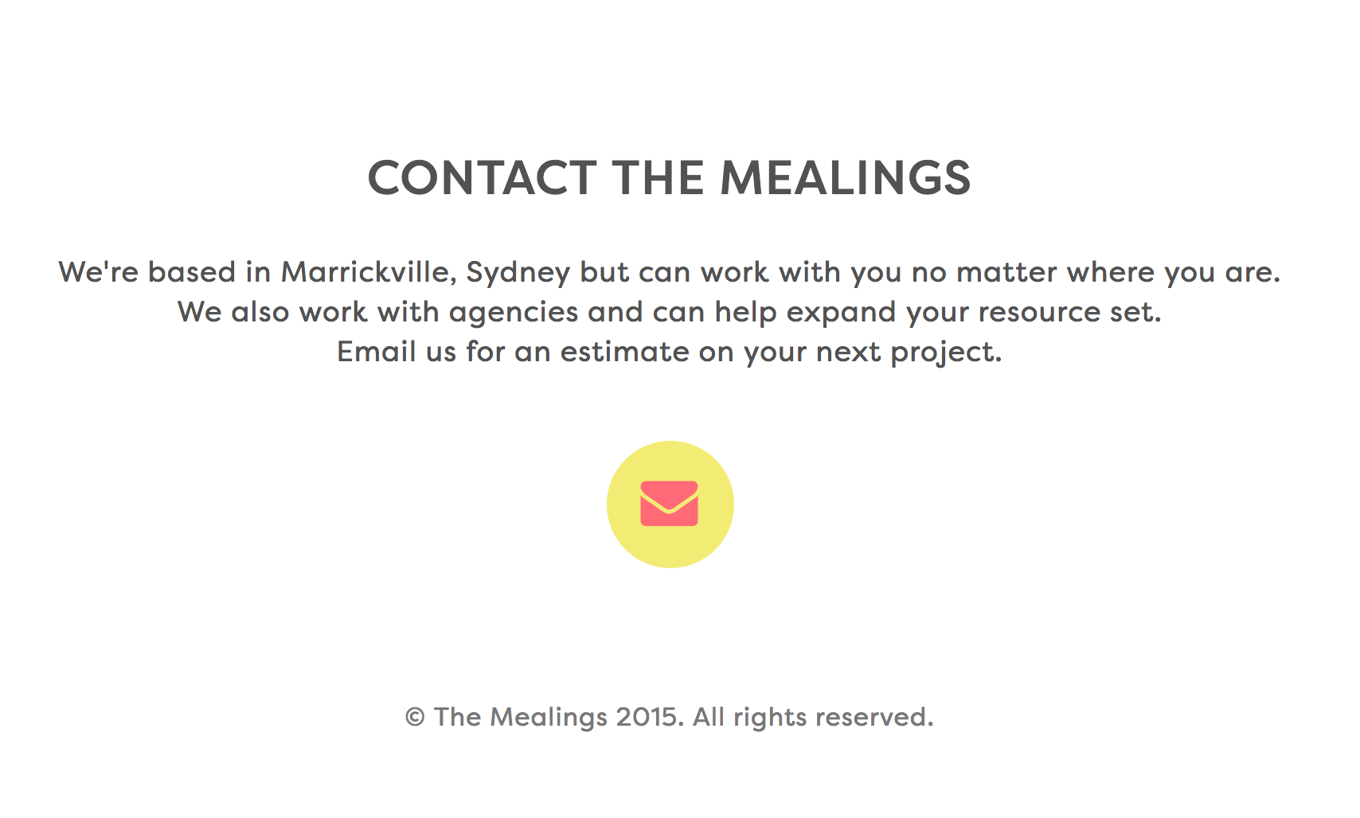
The Mealings
themealings.com.au
  Her er brugt et turkis og hvidt whitespace
    Der er fokus på det essentielle indhold
      Asymmetri i mail-ikonet

Slide 6

MahiFX
mahifx.com
  Sort og hvidt whitespace
    Rød tekst skaber kontrast og fokus (similarity)
      Symmetri
        Står på samme måde, padding (layout)
        Når man scroller tilpasser whitespace sig

Slide 7
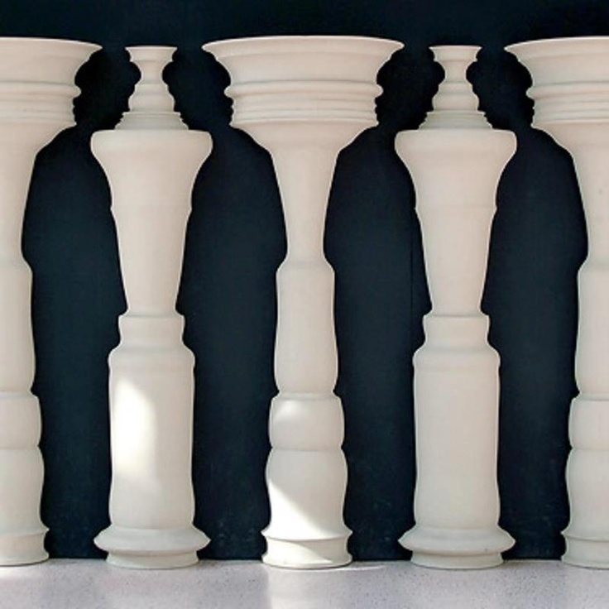
Rubins vase
Dobbeltsidet
  Ser man ansigterne, bliver vaser til whitespace og omvendt
    Evt. good continuation

Slide 8
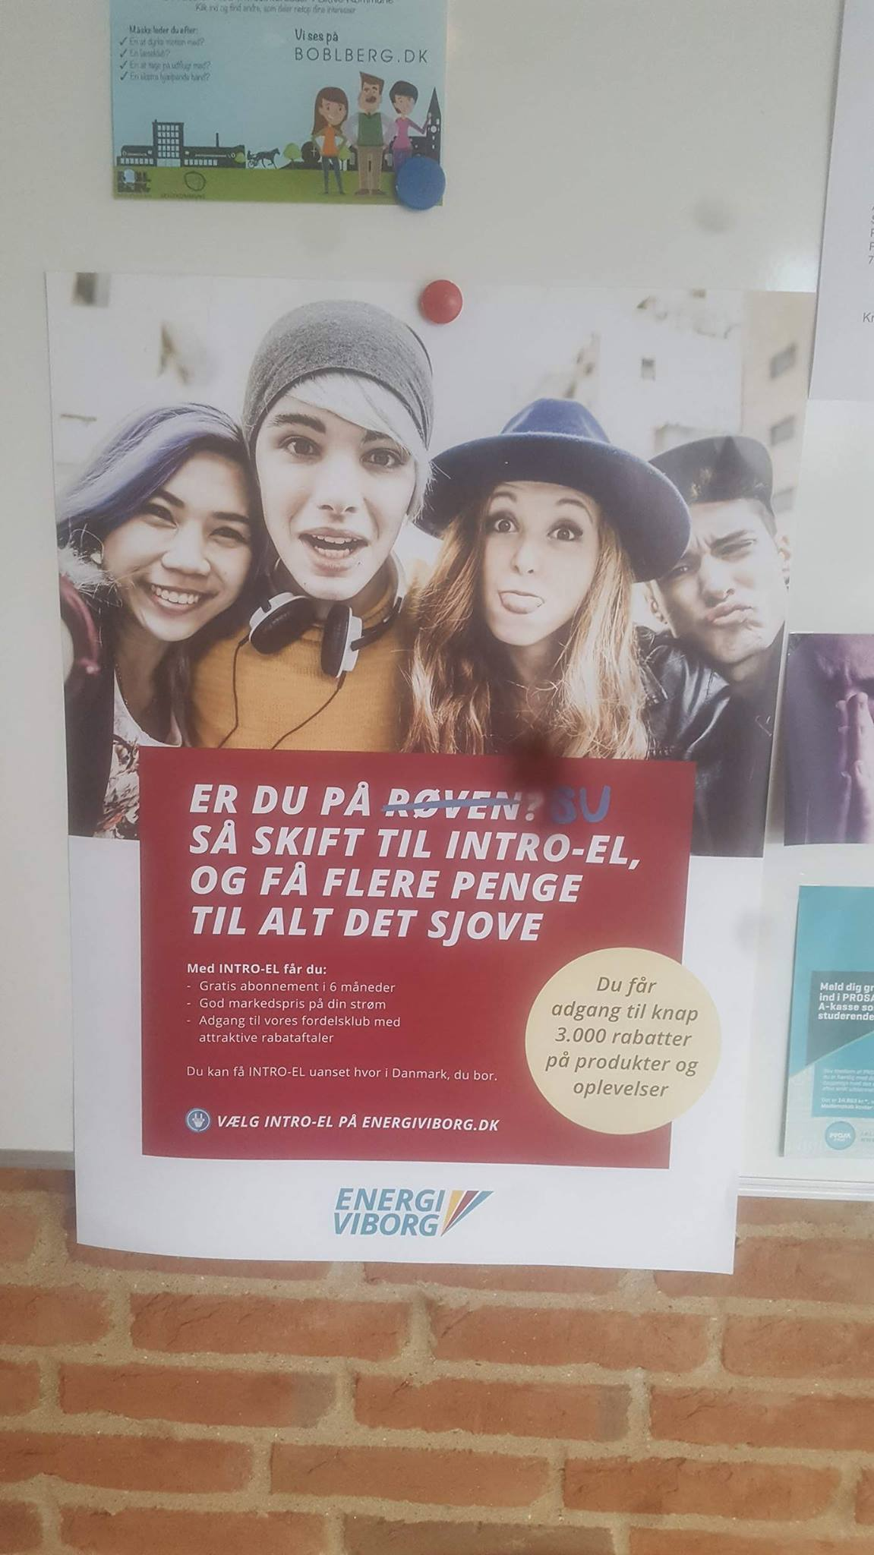
Plakat Energi Viborg
Billedet leder fokus ned på indholdet
  Hvidt og rødt whitespace
    Den blå farve giver similarity
      Asymmetri

Slide 9
Eksempler på simplicity

Slide 10
Rubins vase
Tvetydige elementer bliver simple og komplette
  Mennesker og søjler

Slide 11
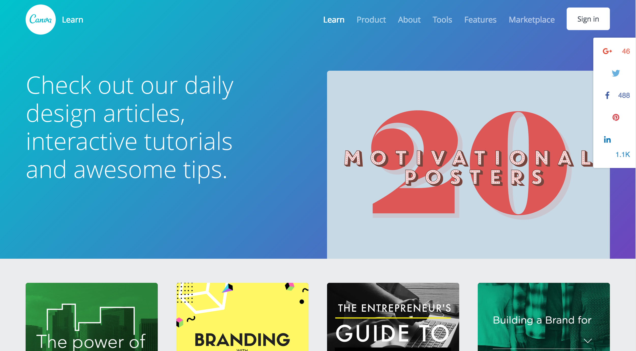

Design School
designschool.canva.com
  Logo
    Simple elementer hver for sig kontra nyt element i helhed

Slide 12

Fodbold
Vi ser de sorte femkanter hver for sig
  Samlet bliver det til en fodbold
    Closure

